Slide 1
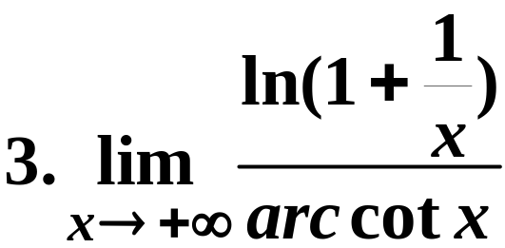
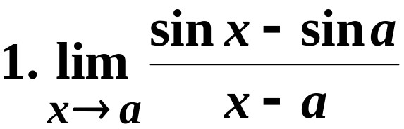
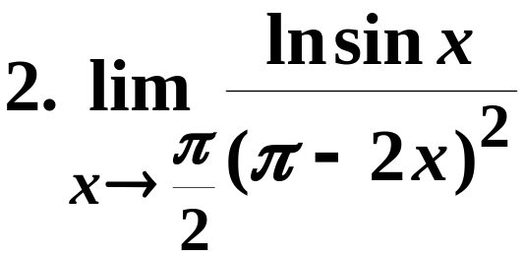
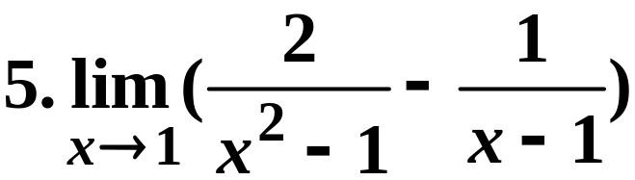
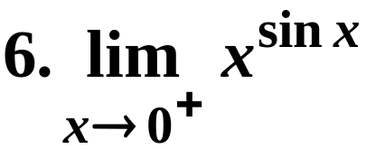
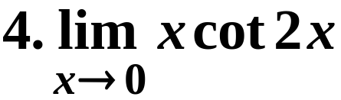
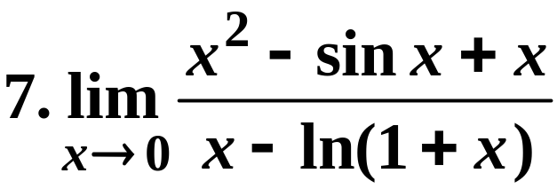
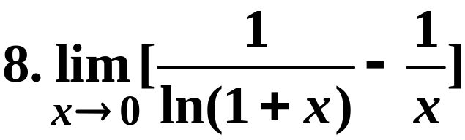
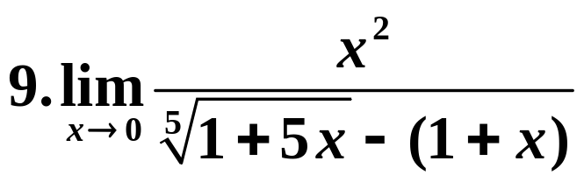
课堂练习题
一、计算下列极限

Slide 2
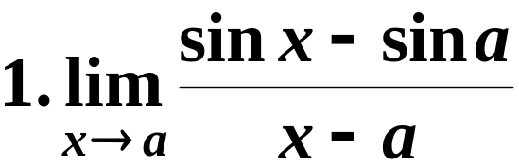
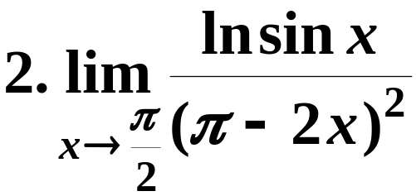
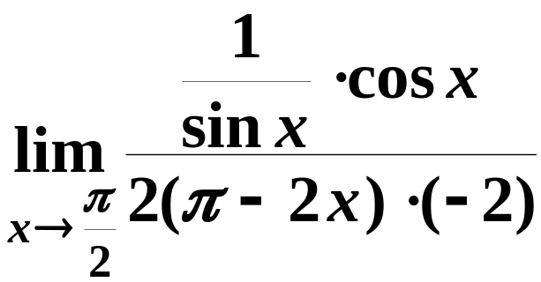
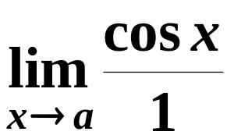

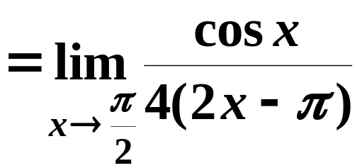
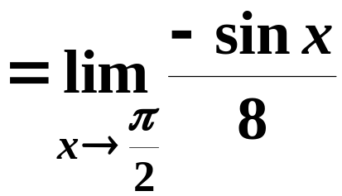

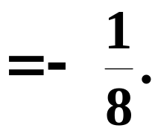
习题解答
一、计算下列极限
解
解

Slide 3
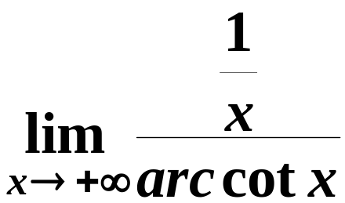
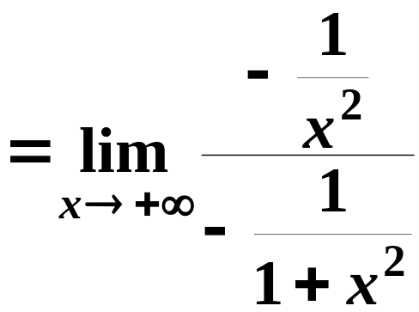
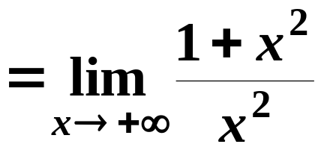

一、计算下列极限
解

Slide 4
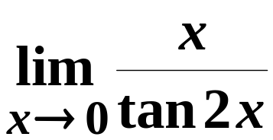
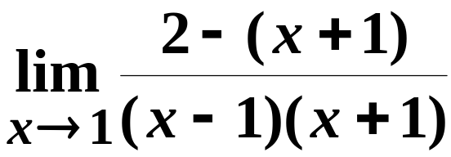

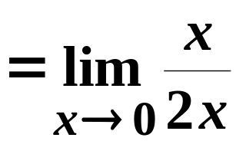
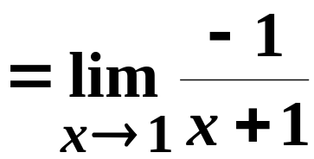

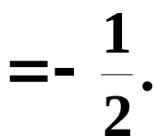
一、计算下列极限
解
解

Slide 5
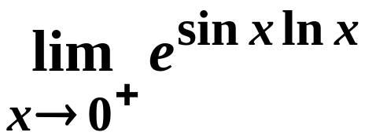

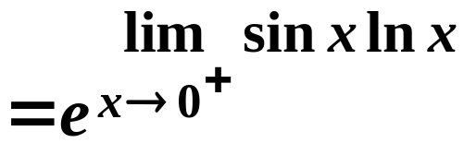
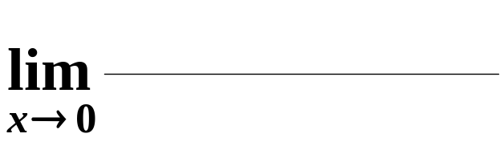
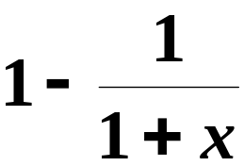
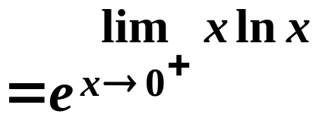
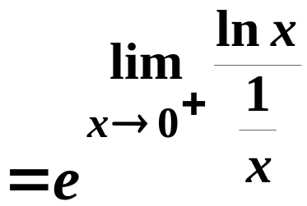
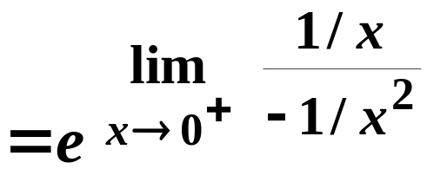
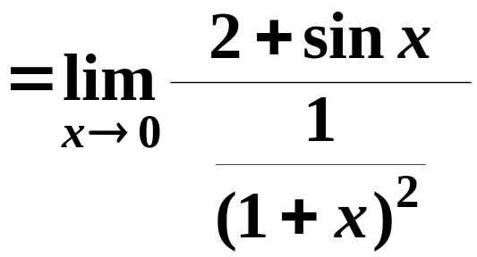

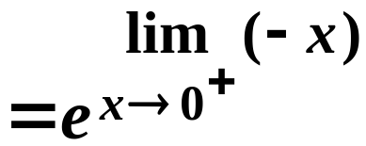

一、计算下列极限
解
解

Slide 6
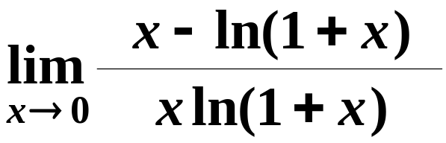
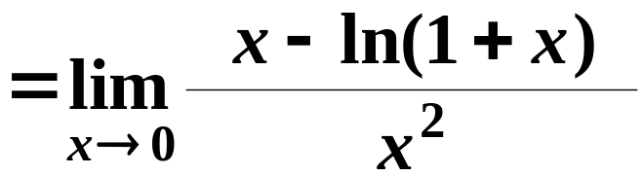
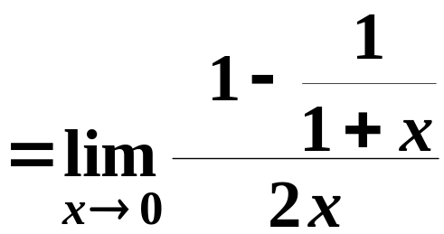
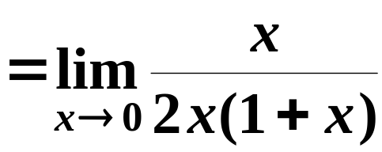
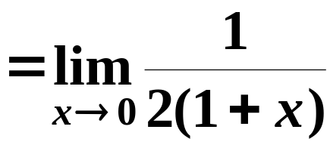
一、计算下列极限
解

Slide 7

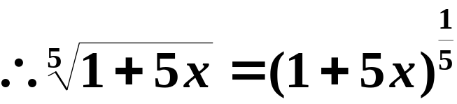
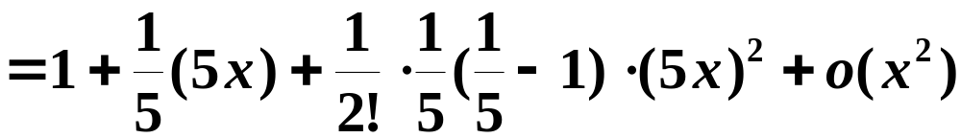

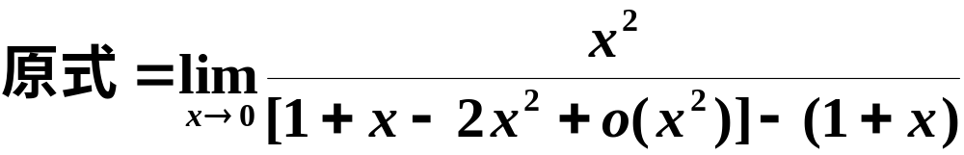

一、计算下列极限
解

Slide 8
第七节 习题课
1 求极限问题
2 不等式的证明
3 介值定理，微分中值定理的应用
4 函数单调性，凹凸性和作图

Slide 9
一 求极限问题
求极限的方法：
1 利用定义求极限
2 利用四则运算法则求极限
3 利用两边夹法则
4 单调有界法则
5 利用重要极限
6 利用等价无穷小
7 利用洛必达法则
8 利用泰勒公式

Slide 10
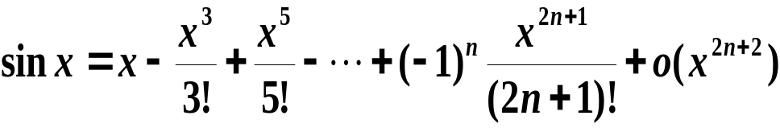
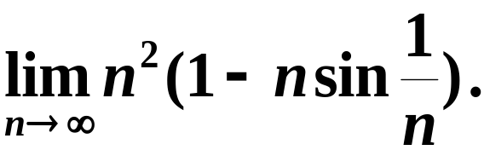
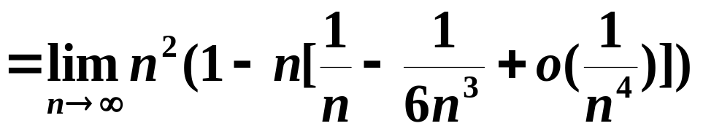

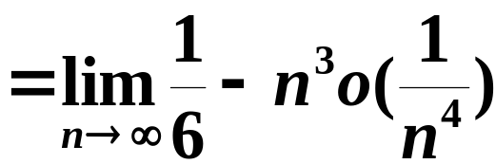
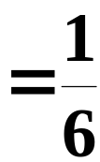
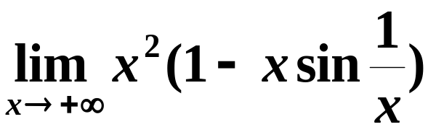
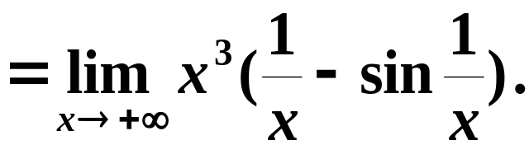
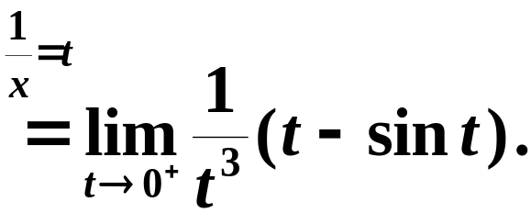
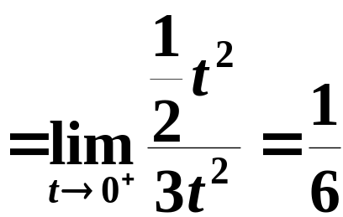

例1. 求
解1
解2

Slide 11






[解]

Slide 12








例4. 求
解: 令
则
原式

Slide 13
二 不等式证明
利用单调性证明不等式
利用微分中值定理
利用泰勒公式
利用函数的凹凸性
利用求极值的方法

Slide 14












例1. 证明
时, 成立不等式
证: 令
且
因此
从而
Notes:
运行时, 点击按钮“证” 或“证明”, 可显示该不等式的证明过程, 证毕自动返回.

Slide 15











例2

Slide 16









例3.
设
证明对任意
有
证1：

Slide 17







例3.
证明对任意
有
证2：
不妨设

Slide 18








例4
证

Slide 19






例5
证
(1)
(2)

Slide 20








(1) –(2),
则有

Slide 21











三 综合题
例1
解

Slide 22







Slide 23












例13. 证明
在
上单调增加.
证:
令
在 [ x , x +1 ]上利用拉氏中值定理,
得
故当 x > 0 时,
从而
在
上单调增.

Slide 24












例4. 设
在
上可导, 且
证明 f ( x ) 至多只有一个零点 .
证: 设
则
故
在
上连续单调递增,
从而至多只有
一个零点 .
又因
因此
也至多只有一个零点 .
思考: 若题中
改为
其它不变时, 如何设辅助函数?

Slide 25










例6: 设函数
在
连续，在
证明：
=A
设函数
在
连续，在
导数极限定理

Slide 26













例7
解

Slide 27










例8
解

Slide 28

















例2
试求
解:
故所求最大值为

Slide 29














例3. 一张 1.4 m 高的图片挂在墙上 , 它的底边高于
观察者的眼睛1.8 m ,
问观察者在距墙多远处看图才最
清楚(视角θ 最大) ?
解: 设观察者与墙的距离为 x m ,
则
令
得驻点
根据问题的实际意义, 观察者最佳站位存在 ,
驻点又
唯一,
因此观察者站在距离墙 2.4 m 处看图最清楚 .

Slide 30









例5
解

Slide 31












Slide 32

















例9. 求数列
的最大项 .
证: 设
用对数求导法得
极大值
令
得
列表判别:
因为
在
只有唯一的极大点
因此在
处
也取最大值 .
又因
中的最大项 .

Slide 33









例10．设
是函数
在区间
上使用Lagrange（拉格朗日）中值定理中的“中值”，求极限
解：
在区间
上应用Lagrange中值定理，知存在
，使得
．所以，

Slide 34





令
，则有

Slide 35











例12
解

Slide 36
作业
习题3-7 // P175
3，4，5，7，8，10(1)(2)(3)(5)(7)(9)，12(1)(3)，13(1)(4)

